Slide 1

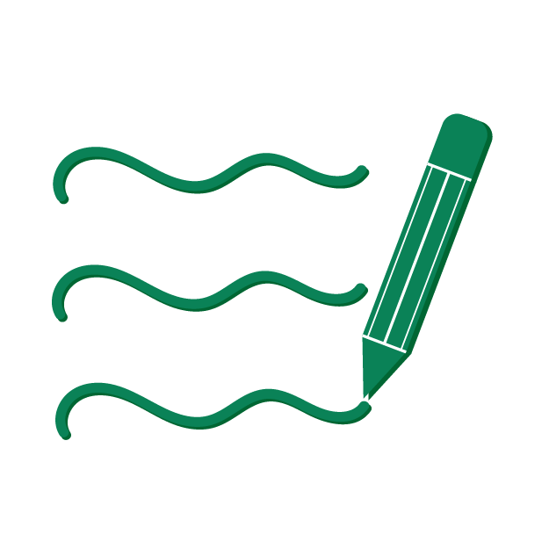

Digital studieteknik- Anteckningar
Anteckningar hjälper dig att:
  lyssna bättre
  minnas mer och plugga smartare.
Du behöver inte skriva allt – det viktiga är att du skriver med egna ord så du förstår.
Anteckningar
Fokus

Slide 2

Så håller du kvar ditt fokus
Film: 2 min 07 sek
Anteckningar
Länk till film: Så håller du kvar ditt fokus
Fokus
Notes:
Känner du igen dig i att tappa koncentrationen på lektionerna eller när du gör dina läxor?
Här kommer några tips för att minska risken att börja tänka på annat!
När du lär dig något nytt, försök att associera det med kunskap du redan har. Om du läser om en historisk händelse, koppla ihop det med andra saker du vet om den tiden. Fundera på hur det såg ut, vad man hade på sig eller vad som hände på andra platser i världen. Genom att sätta informationen i ett sammanhang blir det lättare att förstå och minnas.

Slide 3
Så håller du kvar ditt fokus
Håll fokus och bli mer aktiv:
Skapa egna bilder i ditt huvud av innehållet
Reflektera över innehållet
Anteckna
Anteckningar
Fokus

Slide 4
Anteckna för hand eller digitalt?
Anteckna för hand
Anteckna digitalt
Förbättrar minnet
Inga aviseringar som stör
Du skriver med egna ord – det ökar förståelsen
Lättare att rita egna symboler/bilder
Lätt att organisera och söka
Lätt att dela med andra
Infoga bilder, videoklipp och länkar
Lätt att redigera/ändra
Anteckningarna är åtkomliga från flera enheter
Anteckningar
Fokus

Slide 5
Frågor
Hur antecknar du helst?
(papper och penna eller digitalt)
Prata med en kompis diskutera fördelar och nackdelar med de olika metoderna.
Anteckningar
Fokus

Slide 6
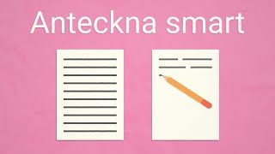
Anteckna smart
Film: 1 min 28 sek
Anteckningar
Länk till film: Anteckna smart - så får du ut mer av lektionen
Fokus
Notes:
Anteckningar hjälper dig att minnas det som sägs under lektionen och vad du läser när du pluggar. Men det finns inte ett rätt sätt att anteckna. Testa dig fram till vad som passar dig bäst så kommer du garanterat att gynnas av det!

Slide 7
Anteckna smart
Anteckna smart
Skriv sammanfattningar efter varje längre stycke
Gå igenom anteckningarna efter lektion/pluggstund
Renskriv anteckningarna
Hitta ditt eget sätt att anteckna!
Anteckningar
Fokus

Slide 8


Cornell-metoden
Anteckningar
Fokus

Slide 9
Cornell-metoden
Anteckningsmetod
Strukturerat sätt att anteckna och organisera
Fokusera och minnas bättre
Anteckningar
Fokus

Slide 10
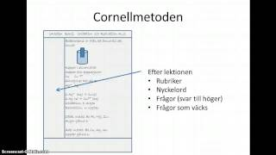
Film cornell-metoden
Film: 5 min 15 sek
Anteckningar
Länk till filmen: Cornellmetoden
Fokus

Slide 11
Cornell-metoden
1.
Datum/ämne/lektion
Dela in pappret i fyra fält
Datum, ämne, lektion
Anteckningsyta
Påminnelser
Sammanfattning
2.
Anteckningsyta
3.
Påminnelser
4.
Sammanfattning
Anteckningar
Länk till manual Cornell-metoden: Cornell-metoden
Fokus

Slide 12
Cornell-metoden
1.
22/8 Fotosyntesen
Exempel:
2.
Fotosyntes
Koldioxid (CO₂)
Vatten (H₂O)
Solenergi
Klorofyll
Socker / glukos
Vad behöver växten för att kunna göra fotosyntes?
Fotosyntes= växter gör mat med hjälp av solen
De tar in CO₂ (koldioxid) från luften
De suger upp H₂O (vatten) från jorden
Solen ger energi 🌞
I bladen finns klorofyll (grönt färgämne)
Växten gör socker (mat) + O₂ (syre)
Sockret = växtens mat 🍃
O₂ släpps ut → vi andas in det
1. Datum, ämne, lektion
2. Anteckna under lektionen;
punktform, förkortningar
3.
3. Efter lektionen; nyckelord,
frågor
4. Efter lektionen;
Sammanfattning, vad har du
lärt dig
4.
Fotosyntes är när växter gör sin egen mat med hjälp av solljus, koldioxid och vatten. De bildar socker som de använder som energi, och släpper ut syre som vi människor andas in.
Anteckningar
Länk till manual Cornell-metoden: Cornell-metoden

Slide 13
Uppgift
Träna på Cornell-metoden
Anteckningar
Länk till manual Cornell-metoden: Cornell-metoden
Fokus

Slide 14

Google keep
Anteckningar
Fokus

Slide 15
Anteckningar- Google Keep
Anteckningsverktyg från Google
Digitala post-it lappar
I Google Keep kan du:
Skriva Att-göra-listor
Göra anteckningar
Sätta påminnelser
Spara text/artiklar/länkar från webben
Organisera anteckningarna med hjälp av etiketter
Dela anteckningar till andra och samarbeta
Se sparade anteckningar direkt i sidomenyn i Google dokument
https://keep.google.com/
Anteckningar
Länk till manual Google Keep: Google Keep
Fokus

Slide 16
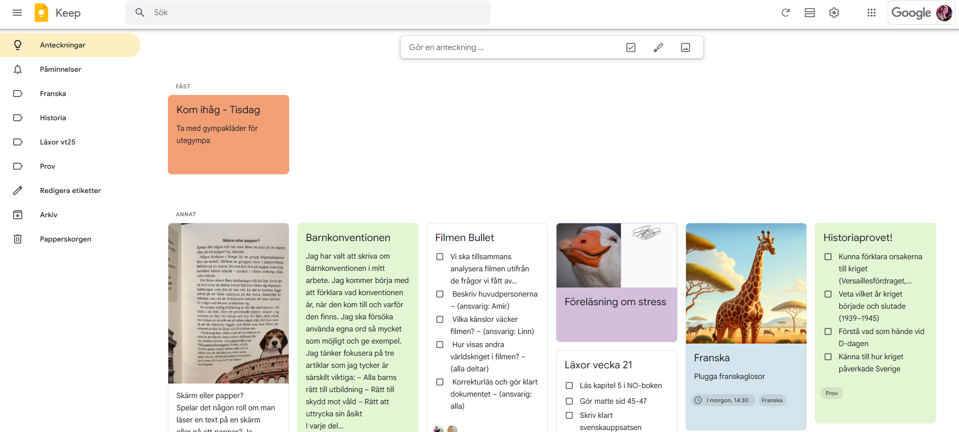
Anteckningar- Google Keep
4.
3.
Vy och inställningar
Skapa ny anteckning
2.
Samlingsyta för anteckningar
Sidopanel med etiketter
1.
Anteckningar
Länk till manual Google Keep: Google Keep
Fokus

